Slide 1
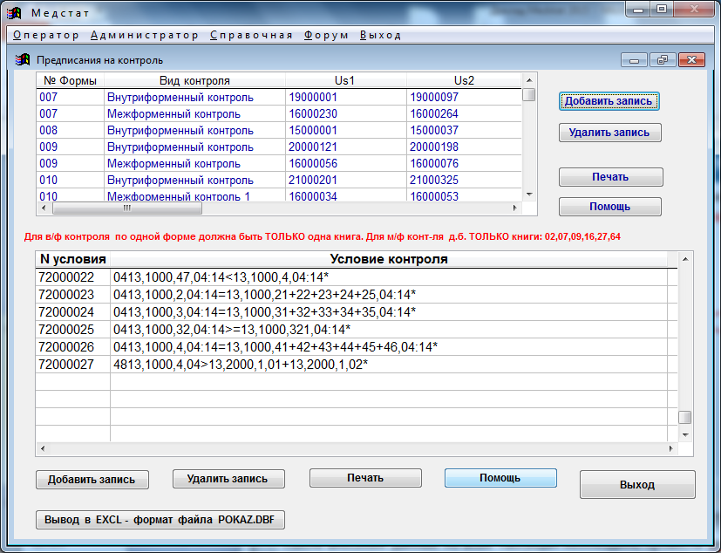

Дополнение условий контроля
Дополнение или редактирование контролей:
меню Оператор – Словари – Словарь условий контроля
Условия контроля хранятся в файле POKAZ.DBF.
В том случае, если произвести замену этого файла то введенные контроли будут затерты и потребуется их повторное добавление.
Алгоритм написания условий контроля изложен в Руководстве пользователя
Notes:
При необходимости возможно внесение изменений и дополнений в условия контроля. Для этого открывается в меню Оператор – Словари - Словарь условий контроля. Словарь содержит полный список формул условий контроля по таблицам отчетных форм.
Корректуру в условия контроля вводят, зафиксировав курсор мыши на нужной строке. Более подробно алгоритм написания условий мы разберем чуть позже.
Необходимо обратить внимание, что условия контроля хранятся в файле POKAZ.DBF, который направляется вместе обновлением версий МЕДСТАТ. В том случае, если произвести замену этого файла то введенные Вами условия контроля будут затерты и потребуется их повторное добавление.

Slide 2
Словарь условий контроля
25 знаков на название вида контроля
8 знаков для начала и конца интервала
3 знака на код формы
Наборы контролей
Условия контроля
Максимальная длина формулы не должна превышать 254 байта (знака)
Notes:
При необходимости возможно внесение изменений и дополнений в условия контроля. Для этого открывается в меню Оператор – Словари - Словарь условий контроля. Словарь содержит полный список формул условий контроля по таблицам отчетных форм.
Корректуру в условия контроля вводят, зафиксировав курсор мыши на нужной строке. Более подробно алгоритм написания условий мы разберем чуть позже.
Необходимо обратить внимание, что условия контроля хранятся в файле POKAZ.DBF, который направляется вместе обновлением версий МЕДСТАТ. В том случае, если произвести замену этого файла то введенные Вами условия контроля будут затерты и потребуется их повторное добавление.

Slide 3
Методология условий контроля
11000038 0353,2200,1:3,03>53,2200,1:3,04*
11 | номер книги (2 знака), берется из инструкции (Справочная).
000038 | номер условия (6 знаков), берется из инструкции (Справочная).
03 | тип ошибки (2 знака) для внутриформенного и межформенного контролей.
030 | тип ошибки (3 знака) для межгодового контроля, 0 - предудущий год.
031 | тип ошибки (3 знака) для межгодового контроля, 1 - отчетный год.
53 | номер формы (1-3 знака в зависимости от номера формы). Для формы с разрезом отведено 5 знаков (2 знака на разрез, 3 знака на номер формы), причем разрез указывается первым. Например, для формы 41 с первым разрезом: 01041, со вторым разрезом: 02041.
2200 | номер таблицы (4 знака).
1:3 | выражение для номера строки (с 1 по 3). Номер строки может обозначаться как 1,11,111 (для одной строки в зависимости от ее номера), или с перечислением следующим образом (примеры): 1:3 - проверить с первой по третью; 1.3.5. – перечисление, проверить строки 1,3,5; 1+2-3 - вычисление, ( 1 стр.+2 стр.-3 стр.) 1П6 - сумма с 1 по 5 строки (П - заглавная); 1+5 - сумма строк .
03 | номер графы (всегда 2 знака). Номер графы может перечисляться как номер строк: 01:05, 01.02.04 Одновременная установка для строк s1:s2 и граф g1:g2 не допускается (где s1 и s2 - номера строк, а g1 и g2 - номера граф). В отличие от строк все вычисления для граф описываются отдельно.
* | окончание условия контроля (звездочка). Обязательна. Ставится в конце строки условия (пробел перед ней не допускается).
Notes:
При необходимости возможно внесение изменений и дополнений в условия контроля. Для этого открывается в меню Оператор – Словари - Словарь условий контроля. Словарь содержит полный список формул условий контроля по таблицам отчетных форм.
Корректуру в условия контроля вводят, зафиксировав курсор мыши на нужной строке. Более подробно алгоритм написания условий мы разберем чуть позже.
Необходимо обратить внимание, что условия контроля хранятся в файле POKAZ.DBF, который направляется вместе обновлением версий МЕДСТАТ. В том случае, если произвести замену этого файла то введенные Вами условия контроля будут затерты и потребуется их повторное добавление.

Slide 4
Методология условий контроля
1:3 - проверить с 1 строки по 3: | 0353,2200,1:3,03>53,2200,1:3,04*
1.2.4 - перечисление участвующих в контроле строк: (где, 1,2,3 строки 4 графы д.б. больше 1,2,3 строк 5 графы). | 0437,2200,1.2.3,04>37,2200,1.2.3,05*
7.8.11:14 - комбинированные: (где строки 7,8 и с 11 по 14 гр.13 д.б. <= строкам 7,8 и с 11 по 14 графы 5.) | 3048,2000,7.8.11:14,13<=8,2000,7.8.11:14,05*
3+5-11 - вычисление (разность или сумма): | 2049,2000,1,05:12=9,2000,3+5-11,05:12*
просуммировать с 11 по 17 строки где,10 строка 4 графа = сумме строк с 11 по 17 по 4 графе: | 0112,1100,10,04=12,1100,11П17,04*
просуммировать строки | 0336,2300,16,05:15=36,2300,1+5П10+12П15,05:15*
просуммировать строки, где сумма строк 5,6,7 по гр.5 больше или равна строке 4 графы 4: | 3277,2000,5+6+7,05>=35,2100,4,04*
Notes:
При необходимости возможно внесение изменений и дополнений в условия контроля. Для этого открывается в меню Оператор – Словари - Словарь условий контроля. Словарь содержит полный список формул условий контроля по таблицам отчетных форм.
Корректуру в условия контроля вводят, зафиксировав курсор мыши на нужной строке. Более подробно алгоритм написания условий мы разберем чуть позже.
Необходимо обратить внимание, что условия контроля хранятся в файле POKAZ.DBF, который направляется вместе обновлением версий МЕДСТАТ. В том случае, если произвести замену этого файла то введенные Вами условия контроля будут затерты и потребуется их повторное добавление.

Slide 5
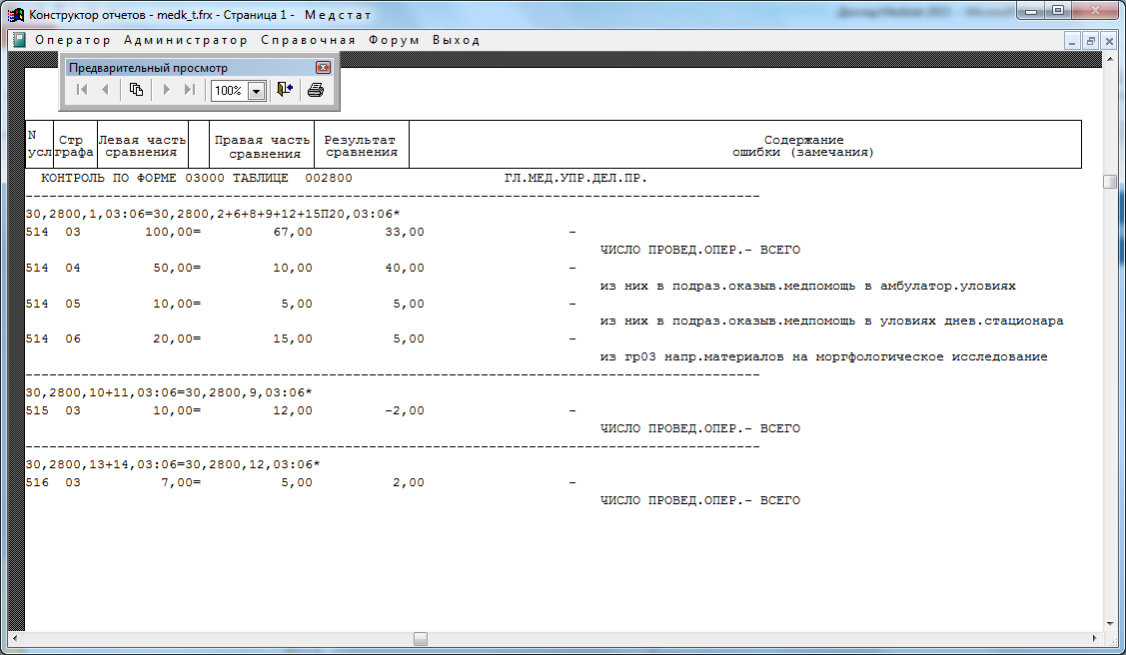
Проведение контроля
условие контроля
Расшифровка условия контроля:
30,2800,1,03:06 =
30,2800,2+6+8+9+12+15П20,03:06*
означает
по форме 30 таблице 2800
строка 1 по графам 3 - 6
должна быть равна
в той же таблице
строкам 2 + 6 + 8 + 9 + 12 + с 15 по 20
по графам 3 - 6
разница
значение левой части
значение правой части условия
Notes:
Здесь представлена ведомость внутритабличного контроля таблицы с данными, показанными на предыдущем слайде. Хочу отдельно остановиться на чтении условий контроля. Условие контроля состоит из правой и левой частей, которые могут проверяться на больше, меньше или равенство. Каждая часть имеет строго установленную структуру: указывается номер формы, таблицы, строки, графы разделенные запятой.
Таким образом первое условие означает что по форме 30, таблице 2800, строка 1 по графам с 3 по 6 должна быть равна в этой же таблице сумме строк 2,6,8,9,12 и с15по20 также по графам с 3 по 6. В наших данных присутствует ошибка по каждой из граф.
Следующее условие сравнивает сумму 10 и 11 строки (где в том числе) с 9 строкой. И последнее условие также сравнивает сумму (в том числе) 13 и 14 строки с 12 строкой по графам с 3 по 6.

Slide 6
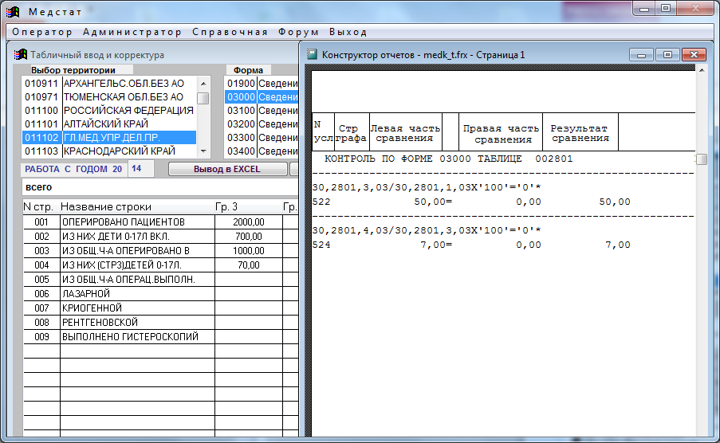
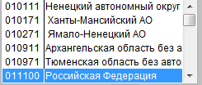
Проведение контроля
1000 / 2000 х 100
Расшифровка условия контроля:
30,2801,3,03 / 30,2801,1,03X'100'='0'*
отображается соотношение
по форме 30 таблице 2801
строки 3 графы 3
к той же таблице
строке 1 графе 3
70 / 1000 х 100
Notes:
Также условие контроля может быть записано в виде показателя, в этом случае расчетное значение приравнивается к нулю. В первом условии рассчитывается доля строки 3 (значение 1000) из строки 1 (значение 2000), получается 50%. Во втором доля строки 4 (70) из строки 3 (1000), получается 7%.

Slide 7
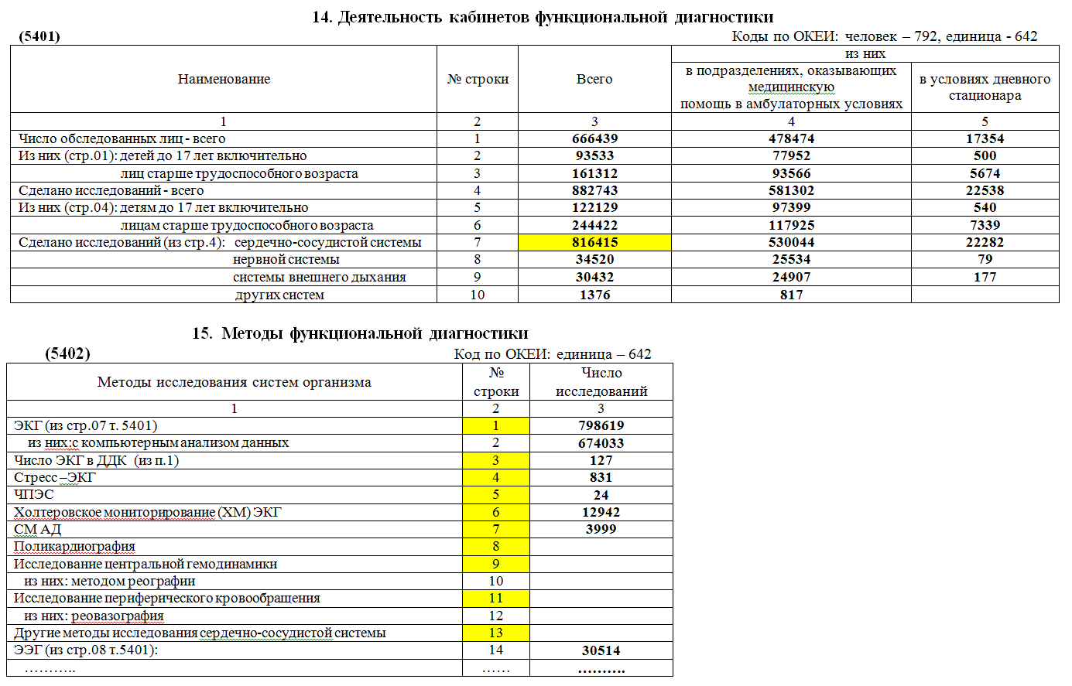
30,5401,7,03=30,5402,1+4+5+6+7+8+9+11+13,03*

Slide 8
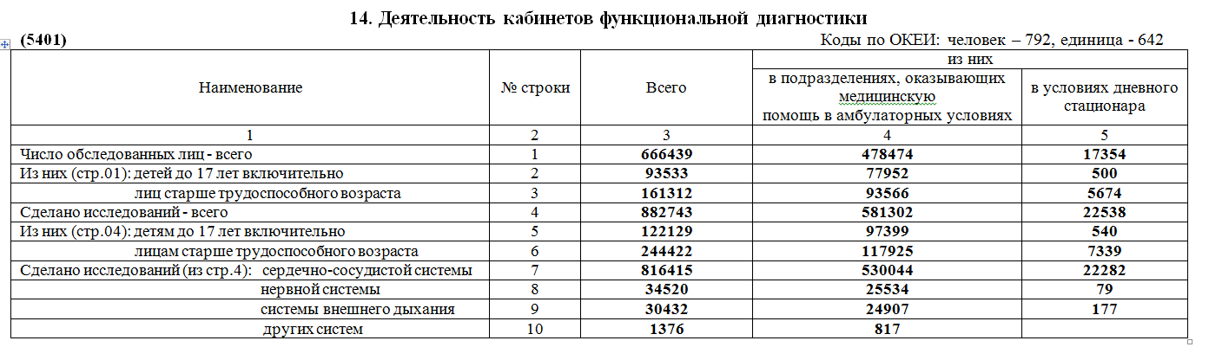
Число исследований на 1 человека всего
0330, 5401, 4, 03:05 / 30, 5401, 1, 03:05 = '0'*
на 1 ребенка до 17 лет
0330, 5401, 5, 03:05 / 30, 5401, 2, 03:05 = '0'*
на 1 человека старше трудоспособного возраста
0330, 5401, 6, 03:05 / 30, 5401, 3, 03:05 = '0'*

